Slide 1


Rethinking File Mapping for
Persistent Memory
HUAZHONG UNIVERSITY OF SCIENCE AND TECHNOLOGY
汇报学生：张宇健
明德厚学 求是创新

Slide 2


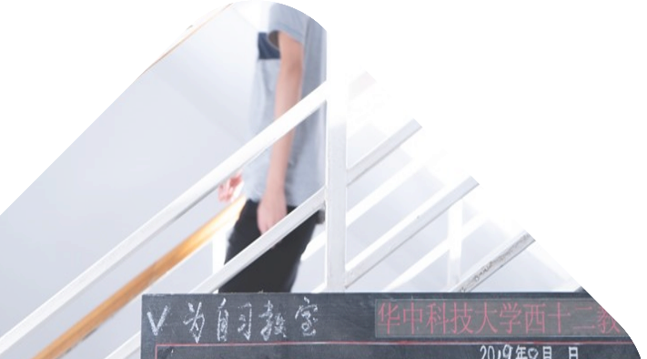
目 录
01
背景介绍
contents
Background
02
关键技术
Key Technology
03
实验结果
Experimental Result
04
结论
Conclusion

Slide 3


01
背景介绍
Background

Slide 4
背景介绍
File Mapping
将文件中的逻辑偏移量映射到底层设备上的物理位置的操作
Persistent Memory
持久内存的性能（吞吐量、延迟和带宽）远高于传统的低速设备（SSD、HDD），稍低于 DRAM
PM-optimized File System
以前存储慢，所有文件系统读写都卡在存储设备的读写上，但现在存储设备换成快速的 PM，文件映射的查询速度问题就凸显出来了
在 PM 优化的文件系统中，文件映射占实际工作负载 IO 路径的 70%

Slide 5

02
关键技术
Key Technology

Slide 6
关键技术
Per-File Mapping
传统方式。每个文件都有自己的映射结构。例如：Extent Trees、Radix Trees
Global File Mapping
特定于持久内存文件系统。与每个文件都有一个映射结构不同，全局文件映射将一个文件（由其 inode 编号（inum）表示）和一个逻辑块映射到一个物理块。例如：Global Cuckoo Hash Table、HashFS

Slide 7
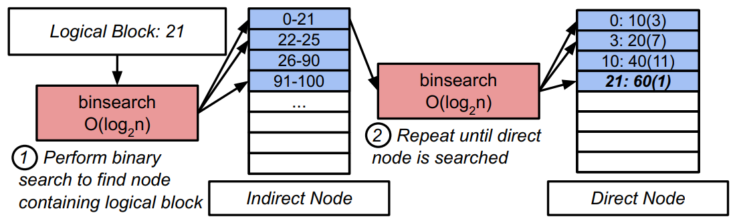
关键技术
Extent Tree
Extent Tree 是一种经典的 per-file 映射结构，但在现代 PM 优化的文件系统中仍在使用。区段树是包含区段的 B-trees，区段将文件逻辑块映射到物理块，并包含指示映射所代表的块数量的字段。区段也可以是间接的，指向进一步的区段树节点而不是文件数据块。为了执行查找，在每个节点上执行二分查找，以确定哪个条目包含所需的物理块

Slide 8
关键技术
Extent Tree
优点：
多个映射可以合并到一个区段中，因此结构最紧凑
缺点：
需要在每个层级执行二分搜索，因此需要更多的内存访问
碎片化会破坏映射结构的紧凑布局，使得映射结构更大，增加了搜索和插入的时间
弹性映射结构由于需要调整大小而产生开销

Slide 9
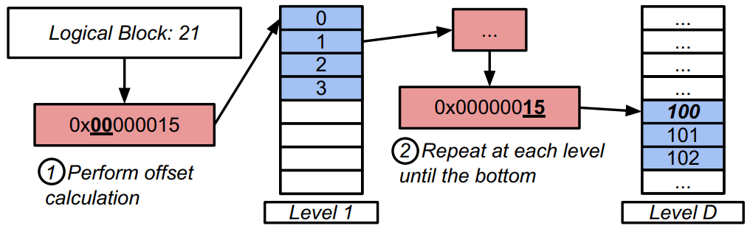
关键技术
Radix Tree
查找从顶级节点开始解析逻辑块号的前 N ​​位。 第二级节点解析接下来的 N 位，依此类推。 基数树动态增长和收缩以使用包含映射数量所需的尽可能多的级别（例如，N < 9 的文件只需要一个单级树）。 最后一级节点包含到物理块的直接映射

Slide 10
关键技术
Radix Tree
优点：
只需要进行一系列偏移计算，因此映射方式最简单
缺点：
结构上不如区段树紧凑，因此需要更多间接寻址
同样存在碎片化的问题
弹性映射结构由于需要调整大小而产生开销

Slide 11
关键技术
Extent Tree & Radix Tree 改进
实验表明， 在 PM 优化的文件系统上，绕过 page cache 的文件映射结构总是更有效率
为了降低 PM 映射结构使用 page cache 而导致的不必要的复制开销，作者将映射结构设计为直接在 PM 上操作

Slide 12
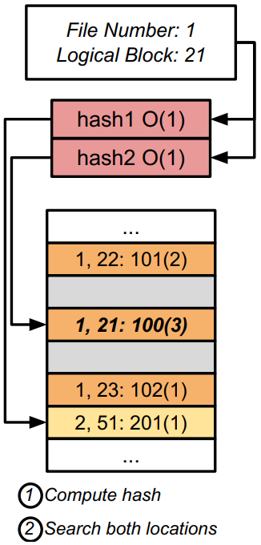
优化设计
Global Cuckoo Hash Table
第一个全局哈希表使用布谷鸟哈希，这意味着每个条目使用两个不同的哈希函数哈希两次。对于查找，最多需要查询两个位置。对于插入，如果两个可能的槽都满了，插入算法将选择一个现有的条目，并通过将其移动到备用位置来将其逐出，并继续传递，直到不再有冲突

Slide 13
优化设计
Global Cuckoo Hash Table
优点
使用静态的全局哈希映射表，避免随着文件的增长和收缩而调整每个文件映射结构所产生的开销
哈希表不使用紧凑布局，因此不受碎片化的影响
范围节点提高了 IO 操作的性能
缺点
由于哈希算法的随机性，导致空间局部性差，可以采用 Translation Cache 来缓解并加速局部查找

Slide 14
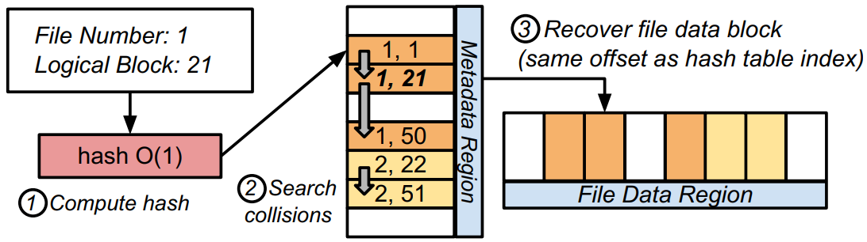
优化设计
HashFS
HashFS 被划分为一个元数据区域和一个文件数据区域。物理块存储在文件数据区域中，该区域从 fileDataStart 开始。查找首先解析到元数据区域。对应的物理块位置是从元数据区域中条目的偏移量计算出来的。例如，如果<inum=1, lblk=21> 的 hash 值解析为元数据区域的 offset i，则对应的物理块的位置为(fileDataStart +i×blockSize)， blockSize = 4KB

Slide 15
优化设计
HashFS
优点
使用静态的全局哈希映射表，避免随着文件的增长和收缩而调整每个文件映射结构所产生的开销
哈希表不使用紧凑布局，因此不受碎片化的影响
只需要计算单个哈希函数，计算开销低
缺点
空间局部性较差，使用 SIMD 指令和 Translation Cache 来加速范围读取
采用线性探测法，因此产生冲突时代价高

Slide 16

03
实验结果
Experimental Result

Slide 17
实验结果
HashFS 在 PM 优化的映射结构中获得了最佳的总体吞吐量
HashFS 总是匹配或超过 Strata 的默认映射结构（页面缓存区段树）的性能。HashFS 文件映射在实际应用程序工作负载中提供了最佳的总体性能

Slide 18
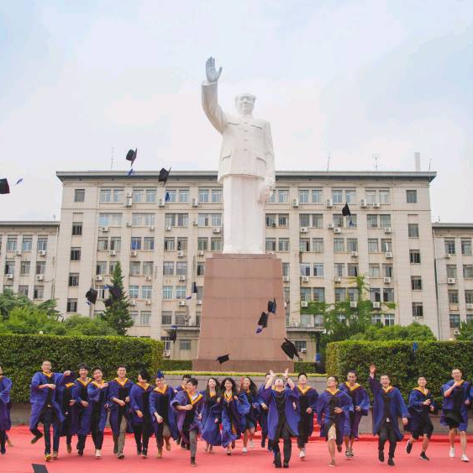
04
总结
Conclusion

Slide 19
结论
文件映射现在是 PM 文件系统上 IO 路径开销的一个重要部分，不能再通过页面缓存来缓解。作者设计了四种不同的 PM 优化映射结构，以探索 PM 上与文件映射相关的不同挑战。作者对这些映射结构的分析表明，我们的 PM 优化哈希表结构 HashFS 平均性能最好，在实际应用程序工作负载上提供了高达 45% 的改进

Slide 20
THANKS
华中科技大学2021级 XXXXXX学院
答辩学生：研小招
指导老师：X老师
明德厚学 求是创新

